Slide 1
“十二五”普通高等教育本科国家级规划教材
北京高等教育精品教材
21世纪软件工程专业规划教材
软件工程导论（第6版）
第3章 需求分析
张海藩，牟永敏编著
清华大学出版社

Slide 2
第3章 需求分析
需求获取的主要任务是与客户或用户沟通，了解系统或产品的目标是什么？客户或用户想要实现什么？系统和产品如何满足业务的要求，最终系统或产品如何用于日常工作？ 获取并理解用户的需求是软件工程师所面对的最困难的任务之一。
需求分析是软件定义时期的最后一个阶段，它的基本任务是准确地回答“系统必须做什么”这个问题。
第3章需求分析
引言

Slide 3
第3章 需求分析
尽管目前有许多不同的用于需求分析的结构化分析方法，但是，所有这些分析方法都遵守下述准则。
必须理解并描述问题的信息域，根据这条准则应该建立数据模型。
必须定义软件应完成的功能，这条准则要求建立功能模型。
必须描述作为外部事件结果的软件行为，这条准则要求建立行为模型。
必须对描述信息、功能和行为的模型进行分解，用层次的方式展示细节。
第3章需求分析
引言

Slide 4
主要内容
3.1 需求分析的任务
3.2 与用户沟通获取需求的方法
3.3 分析建模与规格说明
3.4 实体联系图
3.5 数据规范化
3.6 状态转换图
3.7 其他图形工具
3.8 验证软件需求
第3章需求分析
主要内容

Slide 5
主要内容
3.1 需求分析的任务
3.2 与用户沟通获取需求的方法
3.3 分析建模与规格说明
3.4 实体联系图
3.5 数据规范化
3.6 状态转换图
3.7 其他图形工具
3.8 验证软件需求
第3章需求分析
3.1需求分析的任务

Slide 6
3.1 需求分析的任务
3.1.1 确定对系统的综合要求
虽然功能需求是对软件系统的一项基本需求，但却并不是唯一的需求。通常对软件系统有下述几方面的综合要求。
功能需求
性能需求
可靠性和可用性需求
出错处理需求
接口需求
约束
逆向需求
将来可能提出的要求
第3章需求分析
3.1.1 确定对系统的综合要求

Slide 7
3.1 需求分析的任务
功能需求
这方面的需求指定系统必须提供的服务。通过需求分析应该划分出系统必须完成的所有功能。
性能需求
性能需求指定系统必须满足的定时约束或容量约束，通常包括速度（响应时间）、信息量速率、主存容量、磁盘容量、安全性等方面的需求。
第3章需求分析
3.1.1 确定对系统的综合要求

Slide 8
3.1 需求分析的任务
可靠性和可用性需求
可靠性需求定量地指定系统的可靠性，可用性与可靠性密切相关，它量化了用户可以使用系统的程度。
出错处理需求
这类需求说明系统对环境错误应该怎样响应。例如，如果它接收到从另一个系统发来的违反协议格式的消息，应该做什么？注意，上述这类错误并不是由该应用系统本身造成的。
第3章需求分析
3.1.1 确定对系统的综合要求
Notes:
在某些情况下，“出错处理”指的是当应用系统发现它自己犯下一个错误时所采取的行动。但是，应该有选择地提出这类出错处理需求。人们的目的是开发出正确的系统，而不是用无休止的出错处理代码掩盖自己的错误。总之，对应用系统本身错误的检测应该仅限于系统的关键部分，而且应该尽可能少。

Slide 9
3.1 需求分析的任务
接口需求
接口需求描述应用系统与它的环境通信的格式。常见的接口需求有：用户接口需求；硬件接口需求；软件接口需求；通信接口需求。
约 束
设计约束或实现约束描述在设计或实现应用系统时应遵守的限制条件。常见的约束有：精度；工具和语言约束；设计约束；应该使用的标准；应该使用的硬件平台。
第3章需求分析
3.1.1 确定对系统的综合要求

Slide 10
3.1 需求分析的任务
逆向需求
逆向需求说明软件系统不应该做什么。理论上有无限多个逆向需求，人们应该仅选取能澄清真实需求且可消除可能发生的误解的那些逆向需求。
将来可能提出的要求
明确列出那些虽然不属于当前系统开发范畴，但是据分析将来很可能会提出来的要求。在设计过程中对系统将来可能的扩充和修改预做准备，以便一旦确实需要时能比较容易地进行这种扩充和修改。
第3章需求分析
3.1.1 确定对系统的综合要求

Slide 11
3.1 需求分析的任务
3.1.2 分析系统的数据要求
任何一个软件系统本质上都是信息处理系统，系统必须处理的信息和系统应该产生的信息在很大程度上决定了系统的面貌，必须分析系统的数据要求，这是软件需求分析的一个重要任务。
复杂的数据由许多基本的数据元素组成，数据结构表示数据元素之间的逻辑关系。利用数据字典可以全面准确地定义数据，但是数据字典的缺点是不够形象直观。为了提高可理解性，常常利用图形工具辅助描绘数据结构。
第3章需求分析
3.1.2 分析系统的数据要求

Slide 12
3.1 需求分析的任务
3.1.3 导出系统的逻辑模型
综合上述两项分析的结果可以导出系统的详细的逻辑模型，通常用数据流图、实体-联系图、状态转换图、数据字典和主要的处理算法描述这个逻辑模型。
第3章需求分析
3.1.3 导出系统的逻辑模型

Slide 13
3.1 需求分析的任务
3.1.4 修正系统开发计划
根据在分析过程中获得的对系统的更深入更具体的了解，可以比较准确地估计系统的成本和进度，修正以前制定的开发计划。
第3章需求分析
3.1.4 修正系统开发计划

Slide 14
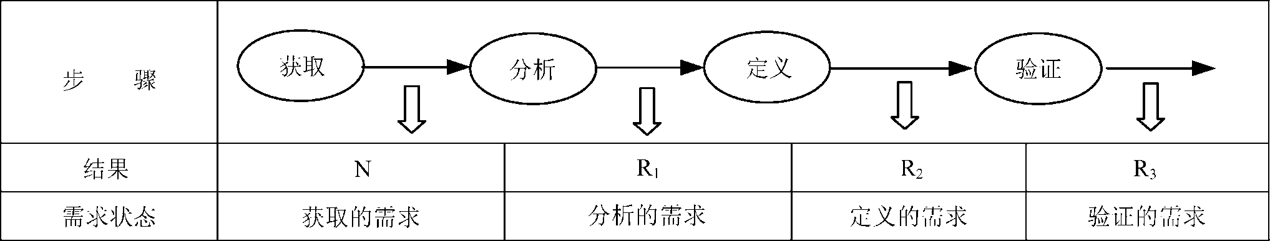
3.1 需求分析的任务
可以把软件需求分析阶段的工作分为4个步骤，即获取需求、分析需求、定义需求和验证需求。
① 需求获取：通过启发、引导从客户（或用户）那里得到的原始需求是他们的业务要求（needs），简称为N。
第3章需求分析
3.1.4 修正系统开发计划

Slide 15
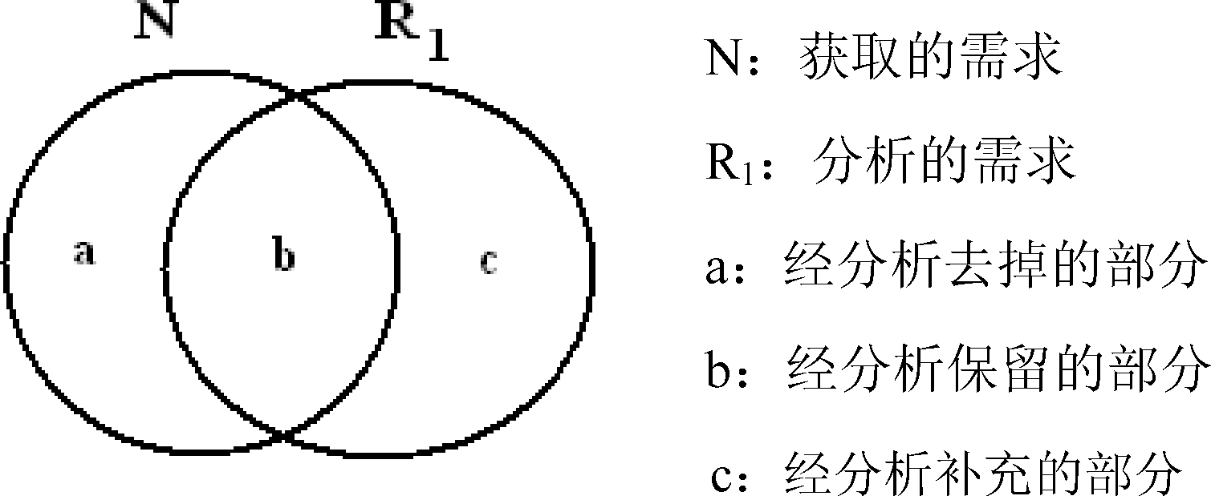
3.1 需求分析的任务
② 需求分析：对获取的需求做部分调整，从获取的需求中去掉
一些a，又补充一些c，得到分析的需求R1（b+c）。
③ 需求定义：将已分析的需求清晰、全面、系统、准确地描述
成为正式文档，编写需求规格说明。
④ 需求验证：为确保已定义的需求（需求规格说明）准确无误，能为客户（或用户）理解和接受，需要对其进行严格的评审。
第3章需求分析
3.1.4 修正系统开发计划

Slide 16
主要内容
3.1 需求分析的任务
3.2 与用户沟通获取需求的方法
3.3 分析建模与规格说明
3.4 实体联系图
3.5 数据规范化
3.6 状态转换图
3.7 其他图形工具
3.8 验证软件需求
第3章需求分析
3.2与用户沟通获取需求的方法

Slide 17
3.2 与用户沟通获取需求的方法
3.2.1 访谈
访谈是最早开始使用的获取用户需求的技术，也是迄今为止仍然广泛使用的需求分析技术，分正式和非正式访谈。
正式访谈，系统分析员提出事先准备好的具体问题，如询问客户公司销售的商品种类、雇用的销售人员数目以及信息反馈时间等。
非正式访谈，分析员提出用户可以自由回答的开放性问题，以鼓励被访问人员说出自己的想法，如询问用户对目前正在使用的系统有哪些不满意的地方。
在访问用户的过程中使用情景分析技术往往非常有效。
第3章需求分析
3.2.1 访谈

Slide 18
3.2 与用户沟通获取需求的方法
情景分析技术的用处主要体现在下述两个方面。
在某种程度上演示目标系统的行为，便于用户理解，而且还可能进一步揭示出一些分析员目前还不知道的需求。
由于情景分析较易为用户所理解，使用这种技术能保证用户在需求分析过程中始终扮演一个积极主动的角色。
第3章需求分析
3.2.1 访谈

Slide 19
3.2 与用户沟通获取需求的方法
3.2.2 面向数据流自顶向下求精
结构化分析方法就是面向数据流自顶向下逐步求精进行需求分析的方法。通过可行性研究已经得出了目标系统的高层数据流图，需求分析的目标之一就是把数据流和数据存储定义到元素级。通常从数据流图的输出端着手分析，这是因为系统的基本功能是产生这些输出，输出数据决定了系统必须具有的最基本的组成元素。
第3章需求分析
3.2.2面向数据流自顶向下求精

Slide 20
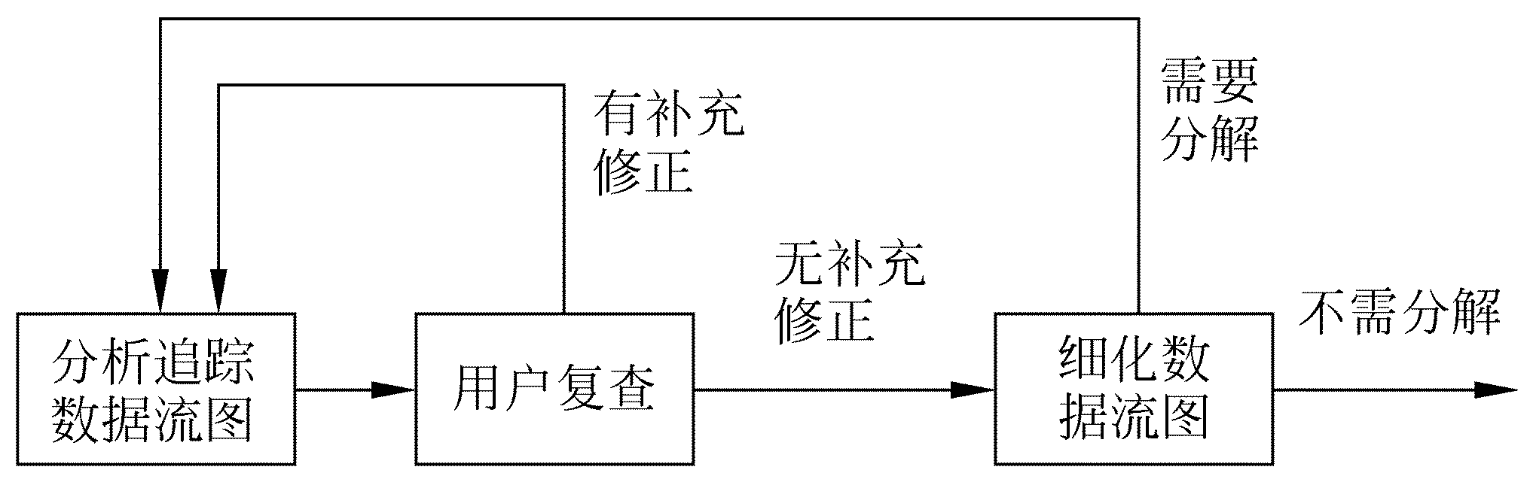
3.2 与用户沟通获取需求的方法
数据流图是帮助复查的极好工具，从输入端开始，分析员借助数据流图、数据字典和IPO图向用户解释输入数据是怎样逐步转变成输出数据的。集中体现了分析员对目标系统的认识。
经提问和解答的反复循环，分析员深入具体地定义目标系统，最终得到用户满意的系统数据和功能要求。
第3章需求分析
3.2.2面向数据流自顶向下求精

Slide 21
3.2 与用户沟通获取需求的方法
3.2.3 简易的应用规格说明技术
使用传统的访谈或面向数据流自顶向下求精方法定义需求时，用户处于被动地位而且往往有意无意地与开发者区分“彼此”。由于不能像同一个团队的人那样齐心协力地识别和精化需求，这两种方法的效果有时并不理想。应用规格说明技术可避免上述问题。
第3章需求分析
3.2.3 简易的应用规格说明技术

Slide 22
3.2 与用户沟通获取需求的方法
简易的应用规格说明技术分析需求的典型过程如下
1
进行初步访谈
2
开发者和用户分别写出“产品需求”
3
开会讨论，各自展示需求列表
4
5
得出了意见一致，为需求列表制定小型规格说明
根据会议结果，起草完整的软件需求规格说明
第3章需求分析
3.2.3 简易的应用规格说明技术

Slide 23
3.2 与用户沟通获取需求的方法
3.2.4 快速建立软件原型
快速原型是快速建立起来的旨在演示目标系统主要功能的可运行的程序，具备“快速”和“容易修改”两种特性，常用3种方法和工具快速构建和修改原型。
第四代技术：数据库查询和报表语言、程序和应用系统生成器以及其他非过程语言，可以快速生成可执行代码。
可重用的软件构件：使用已有软件构件（数据构件、程序构件、模块构件）装配原型。
形式化规格说明和原型环境：用形式化规格说明语言和工具代替自然语言的规格说明文档。
第3章需求分析
3.2.4 快速建立软件原型

Slide 24
主要内容
3.1 需求分析的任务
3.2 与用户沟通获取需求的方法
3.3 分析建模与规格说明
3.4 实体联系图
3.5 数据规范化
3.6 状态转换图
3.7 其他图形工具
3.8 验证软件需求
第3章需求分析
3.3分析建模与规格说明

Slide 25
3.3 分析建模与规格说明
3.3.1 分析建模
模型就是为了理解事物而对事物作出的一种抽象，是对事物的一种无歧义的书面描述。
为开发复杂的系统，应从不同角度（模型）抽象出目标系统的特性（数据模型、功能模型、行为模型）。
实体联系图，描绘数据对象及数据对象之间的关系，是用于建立数据模型的图形。
数据流图是建立功能模型的基础。
状态转换图描绘了系统的各种行为模式和在不同状态间转换的方式，是行为模型的核心要素。
第3章需求分析
3.3.1 分析建模

Slide 26
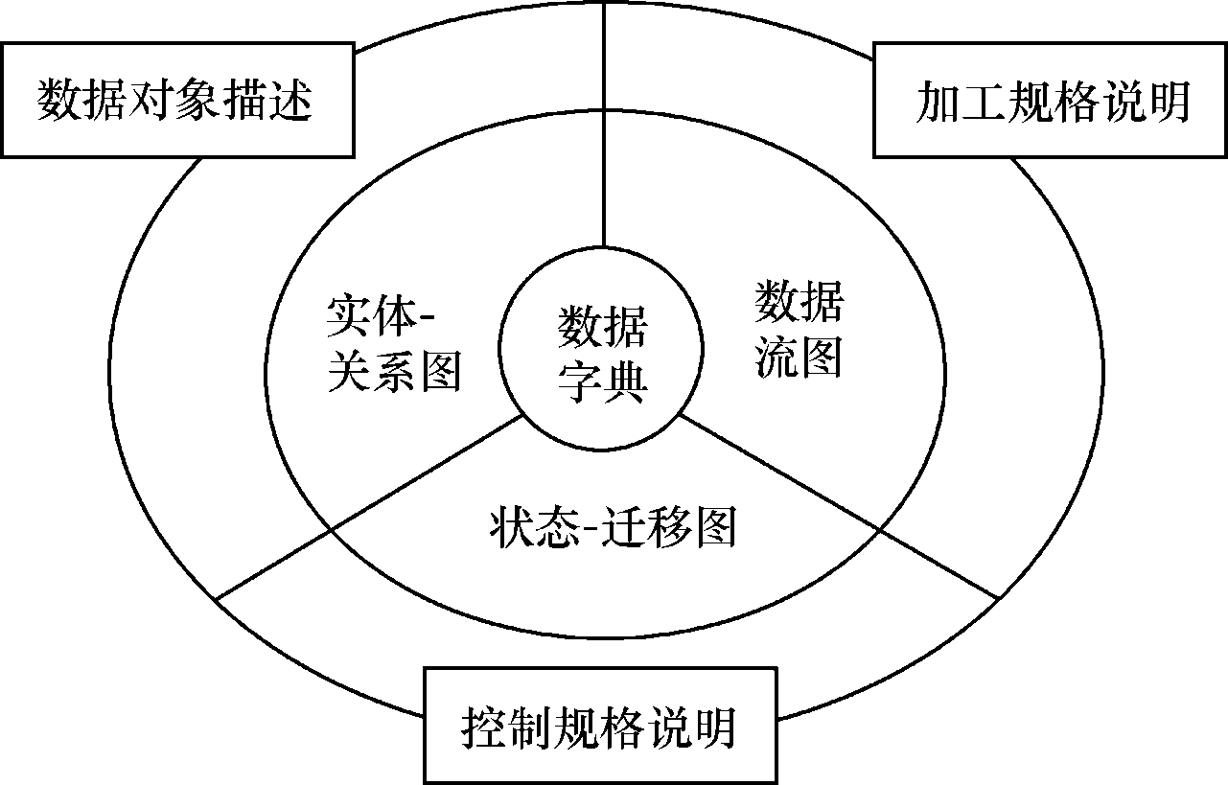
3.3 分析建模与规格说明
3.3.1 分析建模
结构化分析方法
第3章需求分析
3.3.1 分析建模

Slide 27
3.3 分析建模与规格说明
3.3.2 软件需求规格说明
软件需求规格说明是需求分析阶段得出的最主要文档，经严格评审并得到用户确认之后，作为这个阶段的最终成果。
通常用自然语言完整、准确、具体地描述系统的数据要求、功能需求、性能需求、可靠性和可用性要求、出错处理需求、接口需求、约束、逆向需求以及将来可能提出的要求。
按照国家标准GB/T 8567—2006《计算机软件文档编制规范》，涉及需求规格说明的文档有“软件需求规格说明（SRS）”、“数据需求说明（DRD）”等。
第3章需求分析
3.3.2 软件需求规格说明

Slide 28

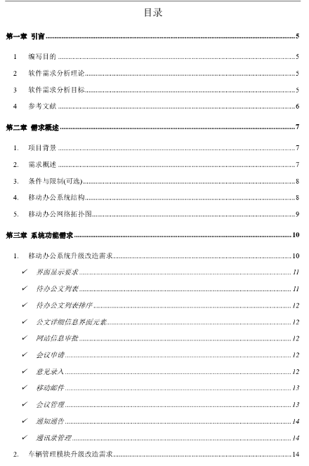
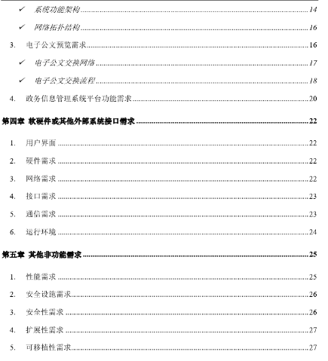

Slide 29
主要内容
3.1 需求分析的任务
3.2 与用户沟通获取需求的方法
3.3 分析建模与规格说明
3.4 实体联系图
3.5 数据规范化
3.6 状态转换图
3.7 其他图形工具
3.8 验证软件需求
第3章需求分析
3.4实体联系图

Slide 30
3.4 实体联系图
数据模型中包含3种相互关联的信息：
① 数据对象
② 数据对象的属性
③ 数据对象彼此间相互连接的关系。
第3章需求分析
3.4实体联系图

Slide 31
3.4 实体联系图
3.4.1 数据对象
数据对象是对软件必须理解的复合信息的抽象。
数据对象可以是外部实体、事物、行为、事件、角色、单位、地点或结构等。总之，可以由一组属性来定义的实体都可以被认为是数据对象。
第3章需求分析
3.4.1 数据对象
Notes:
数据对象彼此间是有关联的，例如，教师“教”课程，学生“学”课程，教或学的关系表示教师和课程或学生和课程之间的一种特定的连接。
数据对象只封装了数据而没有对施加于数据上的操作的引用，这是数据对象与面向对象范型(参见本书第9章)中的“类”或“对象”的显著区别。

Slide 32
3.4 实体联系图
3.4.2 属性
属性定义了数据对象的性质。
必须把一个或多个属性定义为“标识符”，也就是说，当人们希望找到数据对象的一个实例时，用标识符属性作为“关键字”（通常简称为“键”）。
第3章需求分析
3.4.2 属性

Slide 33
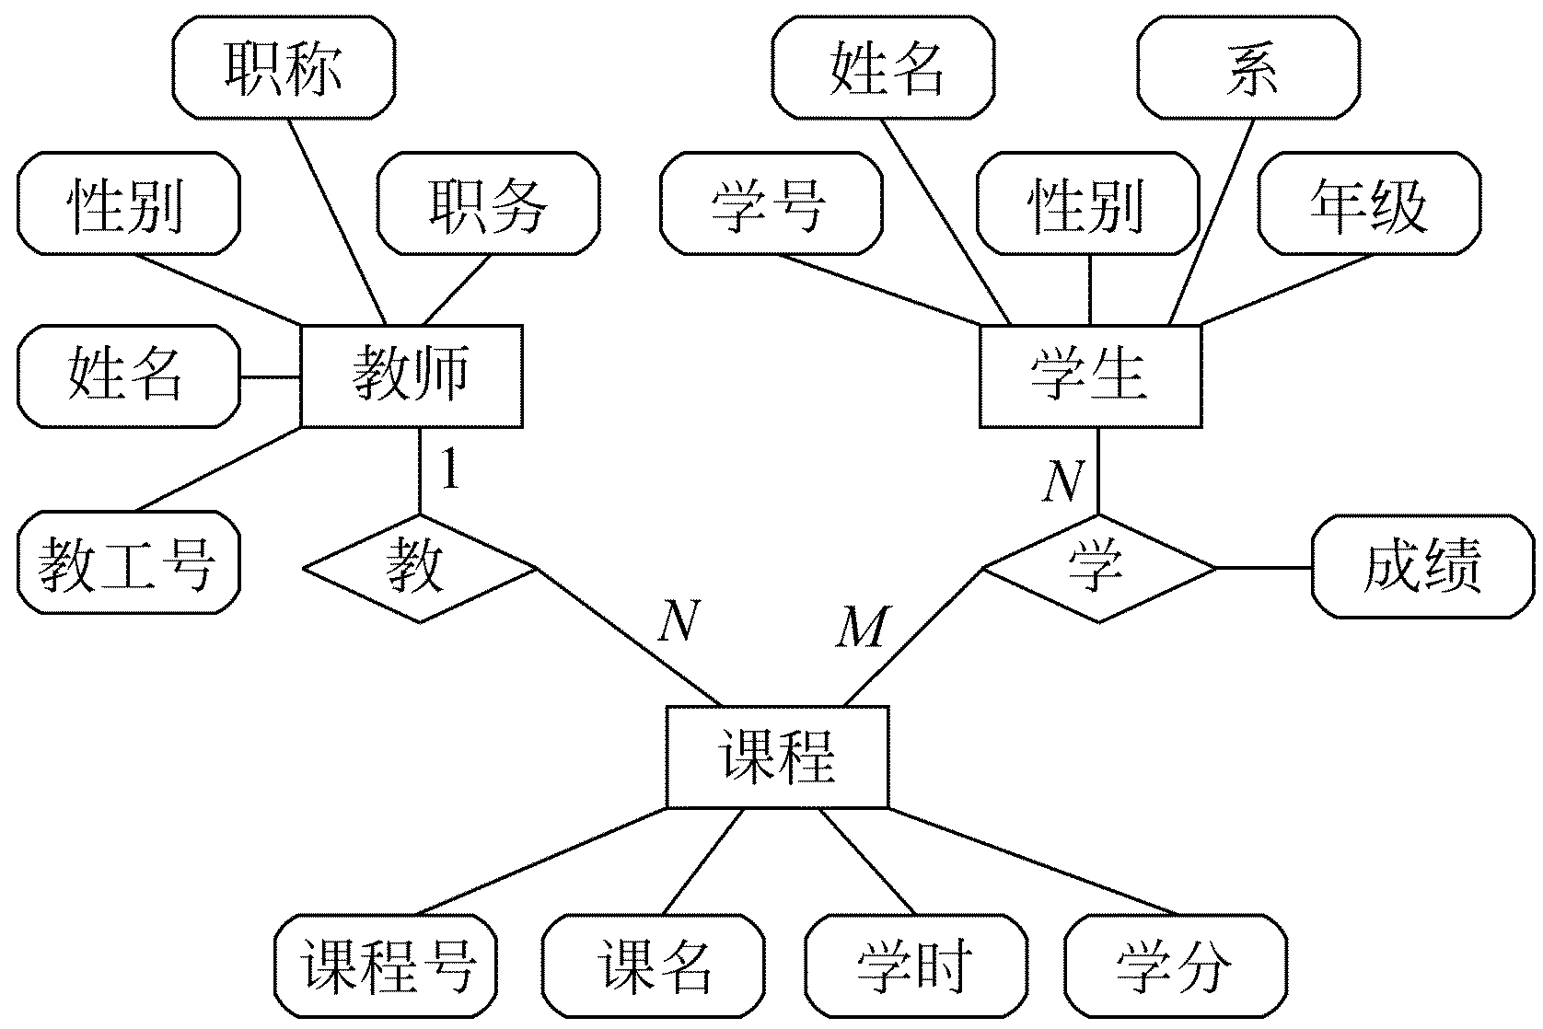
3.4 实体联系图
3.4.3 联系
客观世界中的事物彼此间往往是有联系的。数据对象彼此之间相互连接的方式称为联系，分为以下3种类型。
一对一联系（ 1∶1 ）：部门——经理
一对多联系（ 1∶N ）：教师——课程
多对多联系（ M∶N ）：学生——课程
第3章需求分析
3.4.3 联系

Slide 34
3.4 实体联系图
3.4.4 实体-联系图的符号
实体-联系图（entity-relationship diagram）建立数据模型。可以把实体-联系图简称为ER图，用ER图描绘的数据模型称为ER模型，作为用户与分析员之间有效的交流工具。
实体（即数据对象）：用矩形框表示；
关系：用无向边连接相关实体，无向边的两端应标识出关联实例的数量称为关联重数，用菱形框表示关系；
属性：用椭圆形或圆角矩形表示实体（或关系）的属性，并用直线把实体（或关系）与其属性连接起来。
第3章需求分析
3.4.4 实体-联系图的符号

Slide 35
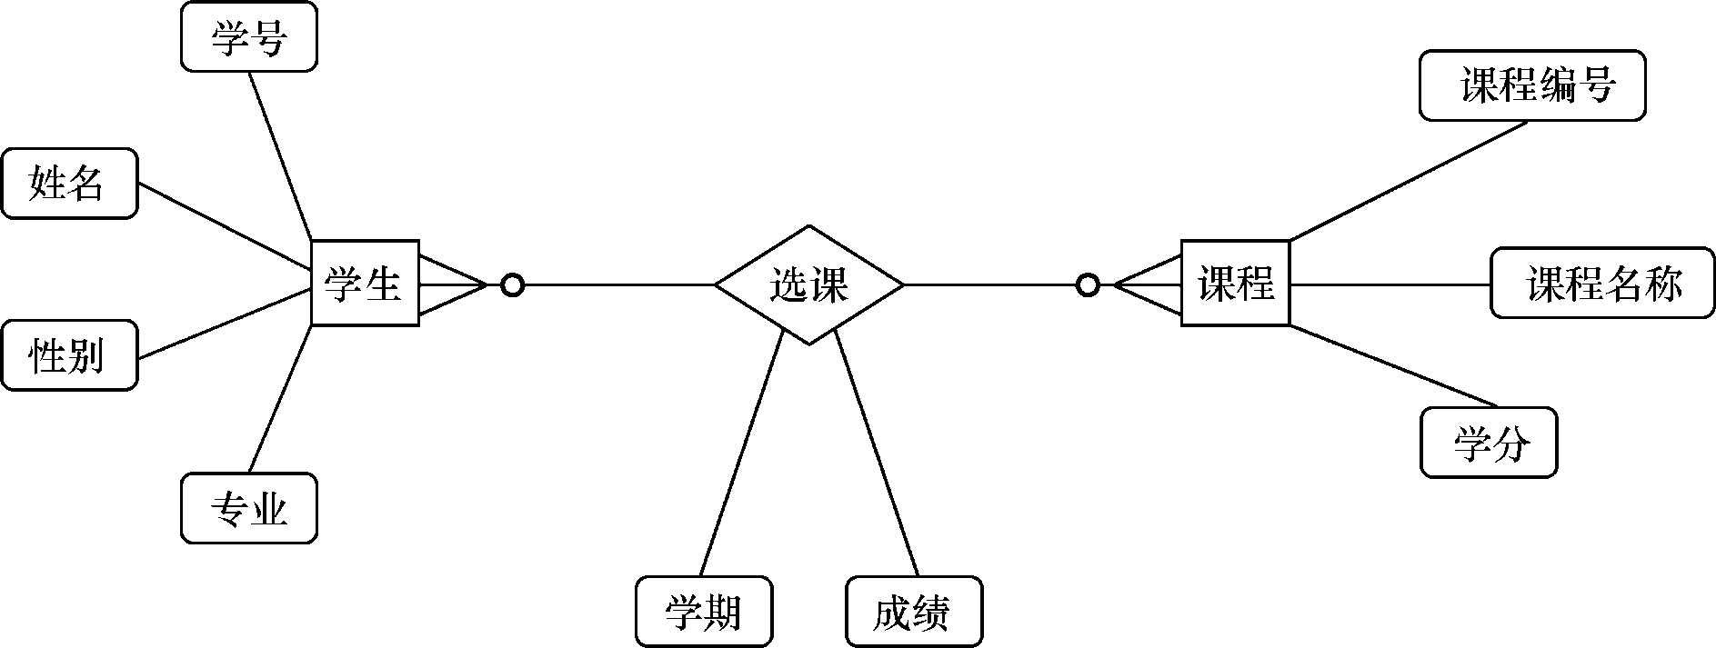
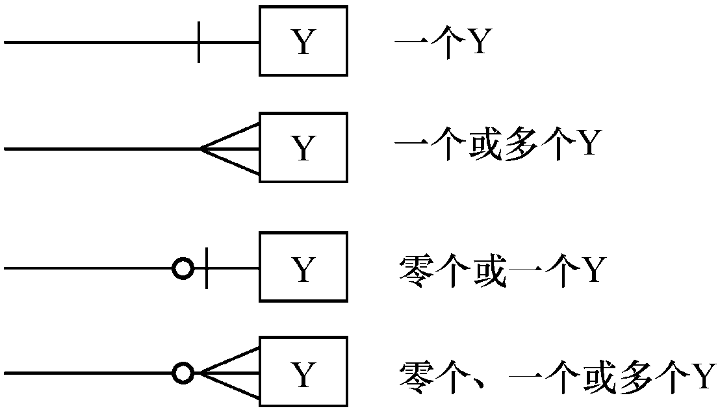
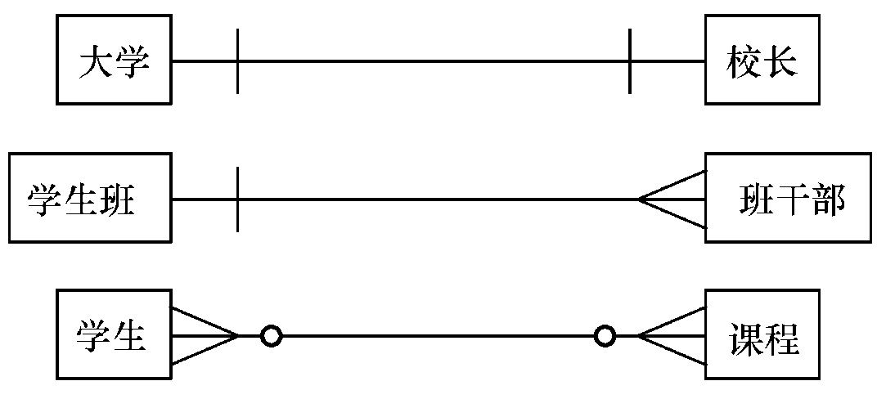
3.4 实体联系图
3.4.4 实体-联系图的符号
关联数量的表示：在ER图中用圆圈表示所关联的实例是可选的，隐含表示“0”，没有出现圆圈就意味着是必须的。出现在连线上的短竖线可以看成是“1”。
1:1
1:N
M:N(含0)
第3章需求分析
3.4.4 实体-联系图的符号

Slide 36
主要内容
3.1 需求分析的任务
3.2 与用户沟通获取需求的方法
3.3 分析建模与规格说明
3.4 实体联系图
3.5 数据规范化
3.6 状态转换图
3.7 其他图形工具
3.8 验证软件需求
第3章需求分析
3.5数据规范化

Slide 37
3.5 数据规范化
软件系统经常使用各种长期保存的信息，这些信息通常以一定方式组织并存储在数据库或文件中，为减少数据冗余，避免出现插入异常或删除异常，简化修改数据的过程，通常需要把数据结构规范化。
通常用“范式（normal forms）”定义消除数据冗余的程度（1-5级范式冗余度由大到小），但范式级数越高，需分解更多存储表，导致访问次数增多，性能下降。
第3章需求分析
3.5数据规范化

Slide 38
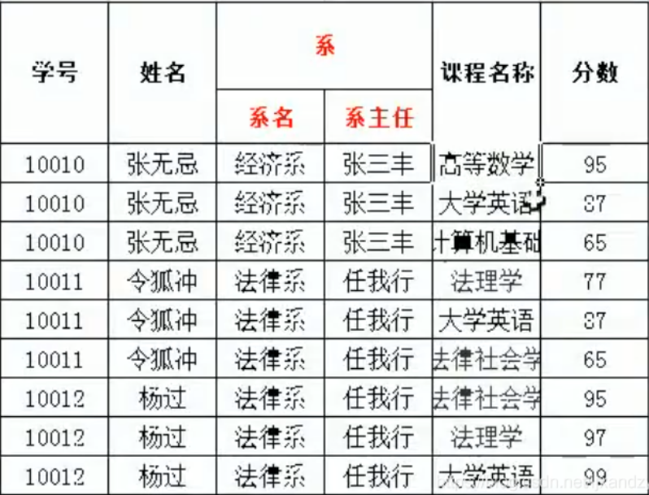
3.5 数据规范化
函数依赖: 若通过A属性(属性组)的值，可以确定唯一B属性的值，则称B依赖于A。
完全函数依赖: 若A是一个属性组，则B属性值进行确定时，要依赖于A属性组中所有的属性值，缺一不可。
部分函数依赖: 若A是一个属性组，则B属性值进行确定只需要依赖于A属性组中某一些值即可。
传递函数依赖: 若通过A属性(属性组)的值，可以确定唯一B属性的值，再通过B属性(属性组)的值可以确定唯一C属性的值，则称C传递函数依赖于A。
码:如果在一张表中，一个属性或者属性组，被其他所有属性所完全依赖，则称这个属性(属性组)为该表的码。
第3章需求分析
3.5数据规范化

Slide 39
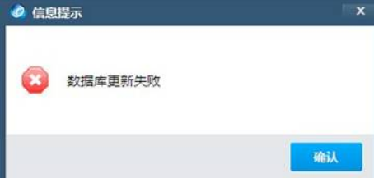
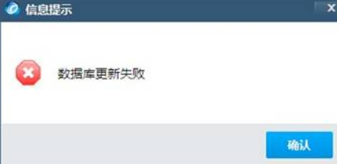
3.5 数据规范化
存在非常严重的数据冗余重复
数据添加存在问题: 例如：添加新开设的系和系主任时，因为没有招入学生，所以会导致数据不合法而无法添加新开设的系和系主任。
-
？
数据删除存在问题: 例如：张无忌同学毕业了，需要删除其所有数据，但会将经济系和该系的系主任的数据一起删除，并不符合逻辑。
∅
+
第3章需求分析
3.5数据规范化

Slide 40
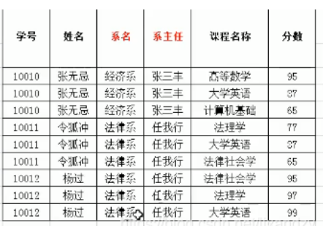
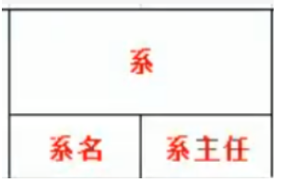
3.5 数据规范化
第一范式：数据库表的每一列都是不可分割的基本数据项（原子值），即实体中的某个属性不能有多个值或者不能有重复的属性。这是对关系模式的基本要求，不满足第一范式数据库就不是关系数据库。
直接划分为两列
第3章需求分析
3.5数据规范化

Slide 41
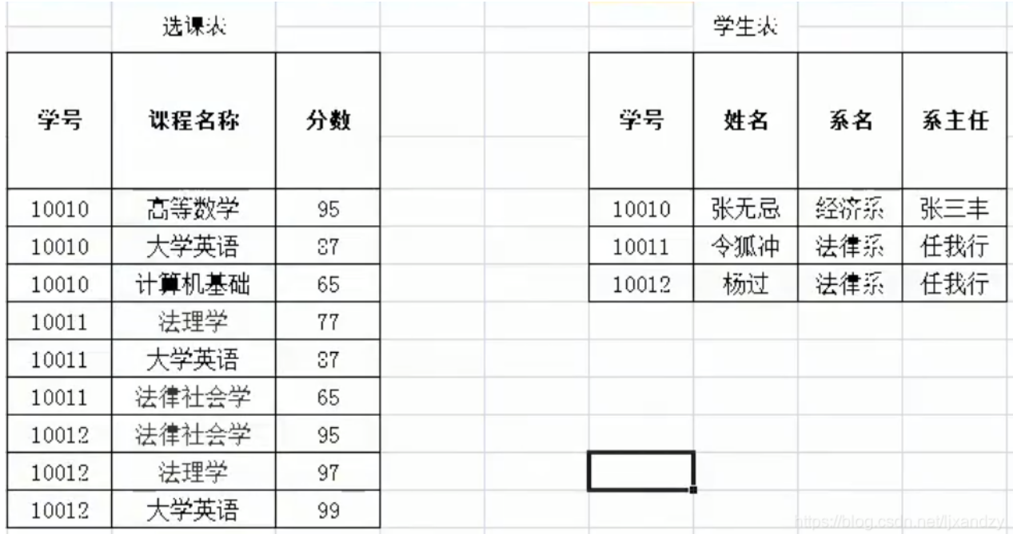
3.5 数据规范化
第二范式：满足第一范式，要求数据库表中的每个实例或行必须可以被唯一地区分，为实现区分通常需要为表加上一个列，以存储各个实例的唯一标识（主关键字或主键、主码），实体的属性完全依赖（非部分）于主关键字。
将原来的表拆分成两个表，即选课表和学生表：
① 消除了类似(A)(学号，课程名称)–>(B)姓名 这种B对A的部分函数依赖；
② 消除了（姓名、系名、系主任）这一个属性组重复了很多次的问题。
主 码
非码
主码
非 码
第3章需求分析
3.5数据规范化

Slide 42
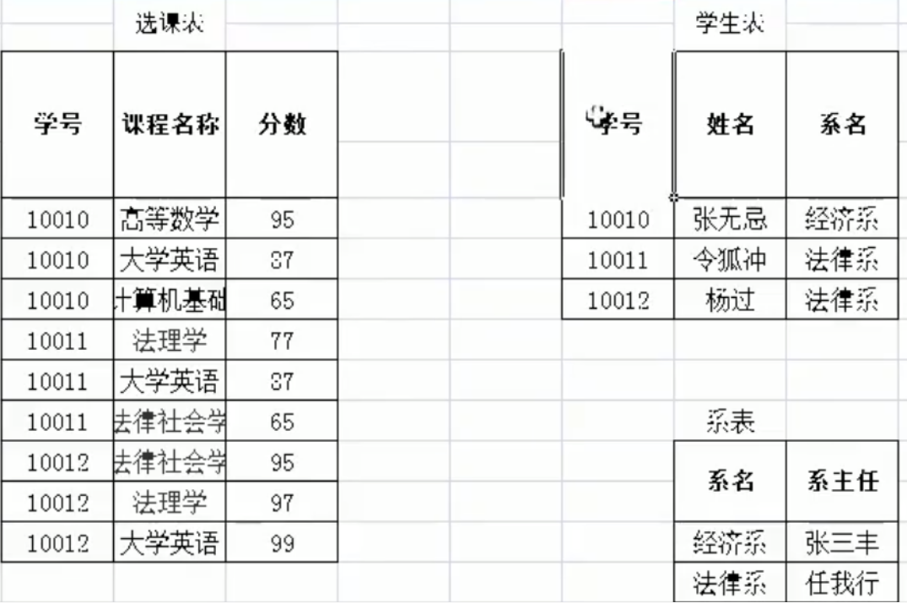
3.5 数据规范化
第三范式：满足第二范式，要求一个数据库表中不包含已在其它表中已包含的非主关键字信息，实体的属性不依赖于其它非主属性。
将学生表再细分为学生表和系表： ① 消除了之前可以通过学号找到系名，再从系名找到系主任存在的系主任对于学号的传递函数依赖关系；
② 消除了数据记录增加和删除的问题。
第3章需求分析
3.5数据规范化

Slide 43
主要内容
3.1 需求分析的任务
3.2 与用户沟通获取需求的方法
3.3 分析建模与规格说明
3.4 实体联系图
3.5 数据规范化
3.6 状态转换图
3.7 其他图形工具
3.8 验证软件需求
第3章需求分析
3.6状态转换图

Slide 44
3.6 状态转换图
状态转换图（简称为状态图）通过描绘系统的状态及引起系统状态转换的事件，来表示系统的行为。此外，状态图还指明了作为特定事件的结果系统将做哪些动作。
第3章需求分析
3.6状态转换图

Slide 45
3.6 状态转换图
3.6.1 状态
状态是任何可以被观察到的系统行为模式，一个状态代表系统的一种行为模式。状态规定了系统对事件的响应方式。
在状态图中定义的状态主要有：初态（即初始状态）、终态（即最终状态）和中间状态。在一张状态图中只能有一个初态，而终态则可以有0至多个。
状态图既可以表示系统循环运行过程，也可以表示系统单程生命期。
第3章需求分析
3.6.1 状态

Slide 46
3.6 状态转换图
3.6.2 事件
事件是在某个特定时刻发生的事情，它是对引起系统做动作或（和）从一个状态转换到另一个状态的外界事件的抽象。事件就是引起系统做动作或（和）转换状态的控制信息。
第3章需求分析
3.6.2 事件

Slide 47
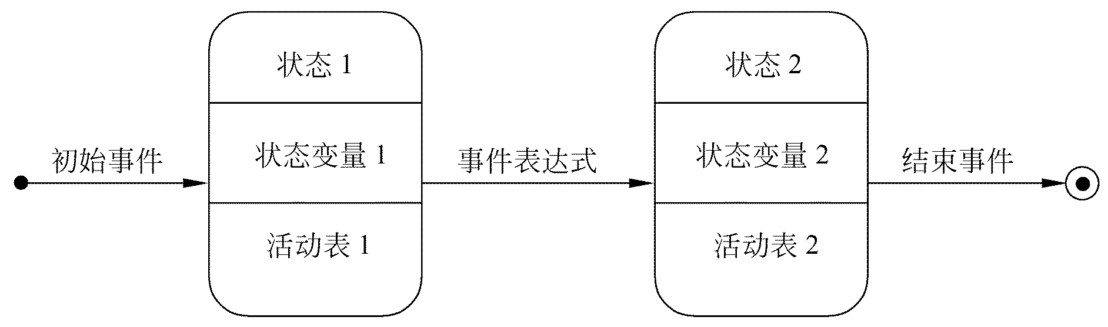
3.6 状态转换图
3.6.3 符号
在状态图中，初态用实心圆表示，终态用一对同心圆（内圆为实心圆）表示。
中间状态用圆角矩形表示，可以用两条水平横线把它分成上、中、下3个部分。上面部分为状态的名称，这部分是必须有的；中间部分为状态变量的名字和值，这部分是可选的；下面部分是活动表，这部分也是可选的。
第3章需求分析
3.6.3 符号

Slide 48
3.6 状态转换图
3.6.3 符号
活动表的语法格式如下：
事件名（参数表）/动作表达式。其中，“事件名”可以是任何事件的名称。
在活动表中经常使用下述3种标准事件：entry, exit和do。entry事件指定进入该状态的动作，exit事件指定退出该状态的动作，而do事件则指定在该状态下的动作。需要时可以为事件指定参数表。活动表中的动作表达式描述应做的具体动作。
第3章需求分析
3.6.3 符号

Slide 49
3.6 状态转换图
3.6.3 符号
状态图中两个状态之间带箭头的连线称为状态转换，箭头指明了转换方向。状态变迁通常是由事件触发的，在这种情况下应在表示状态转换的箭头线上标出触发转换的事件表达式；如果在箭头线上未标明事件，则表示在源状态的内部活动执行完之后自动触发转换。
第3章需求分析
3.6.3 符号

Slide 50
3.6 状态转换图
事件表达式的语法如下：
事件说明［守卫条件］／事件表达式。其中，事件说明的语法为：事件名（参数表）。
状态图中使用的主要符号
第3章需求分析
3.6.3 符号

Slide 51
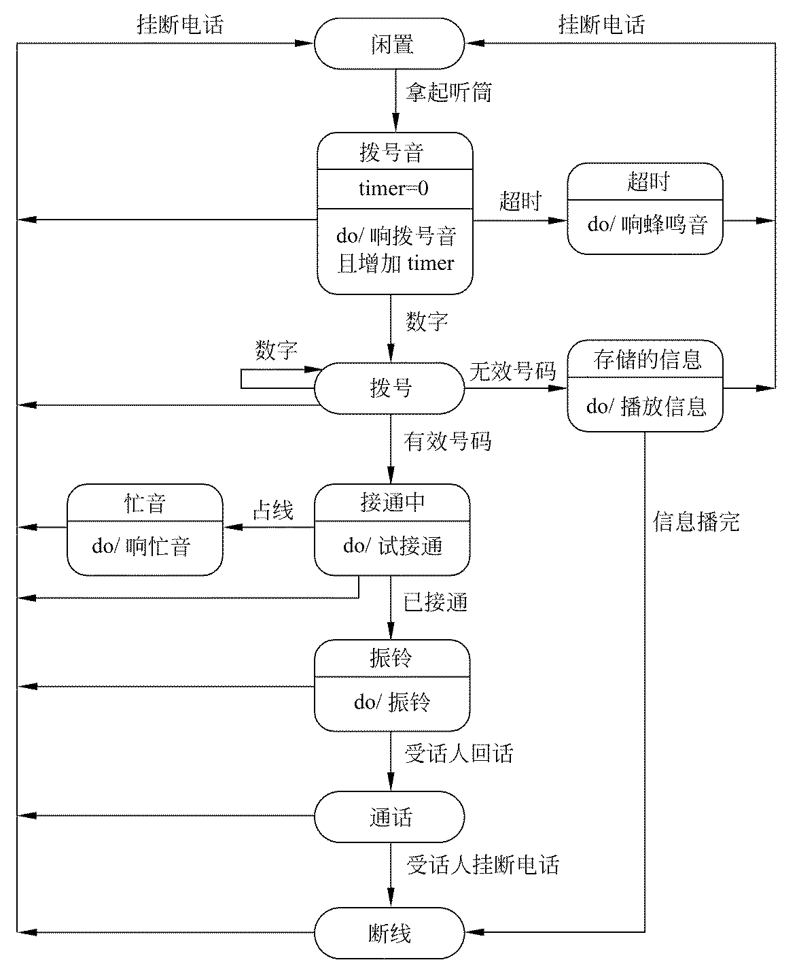
3.6 状态转换图
3.6.4 例子
电话系统状态图中使用的
主要符号
第3章需求分析
3.6.4 例子

Slide 52
主要内容
3.1 需求分析的任务
3.2 与用户沟通获取需求的方法
3.3 分析建模与规格说明
3.4 实体联系图
3.5 数据规范化
3.6 状态转换图
3.7 其他图形工具
3.8 验证软件需求
第3章需求分析
3.7其他图形工具

Slide 53
3.7 其他图形工具
描述复杂的事物时，图形远比文字叙述优越得多，它形象直观容易理解。前面已经介绍了用于建立功能模型的数据流图、用于建立数据模型的实体-联系图和用于建立行为模型的状态图，本节再简要地介绍在需求分析阶段可能用到的另外3种图形工具。
第3章需求分析
3.7其他图形工具

Slide 54
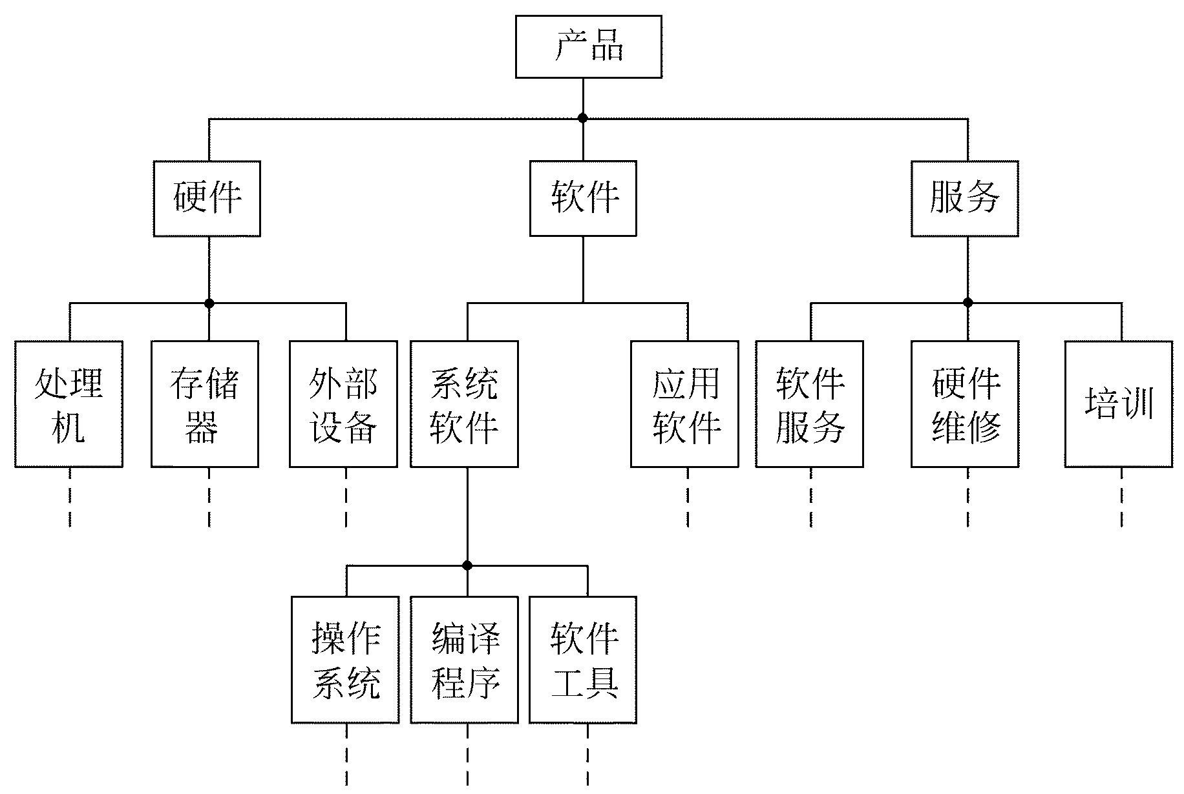
3.7 其他图形工具
3.7.1 层次方框图
层次方框图用树形结构的一系列多层次的矩形框描绘数据的层次结构。
描绘一家计算机公司全部产品的数据结构可以用下图层次方框图表示。这家公司的产品由硬件、软件和服务3类产品组成，软件产品又分为系统软件和应用软件，系统软件又进一步分为操作系统、编译程序和软件工具等。
第3章需求分析
3.7.1 层次方框图
Notes:
随着结构的精细化，层次方框图对数据结构也描绘得越来越详细，这种模式非常适合于需求分析阶段的需要。系统分析员从对顶层信息的分类开始，沿图中每条路径反复细化，直到确定了数据结构的全部细节时为止。

Slide 55
3.7 其他图形工具
3.7.2 Warnier图
和层次方框图类似，Warnier图也用树形结构描绘信息，但是这种图形工具比层次方框图提供了更丰富的描绘手段。
用Warnier图可以表明信息的逻辑组织，它可以指出一类信息或一个信息元素是重复出现的，也可以表示特定信息在某一类信息中是有条件地出现的。
第3章需求分析
3.7.2 Warnier图

Slide 56
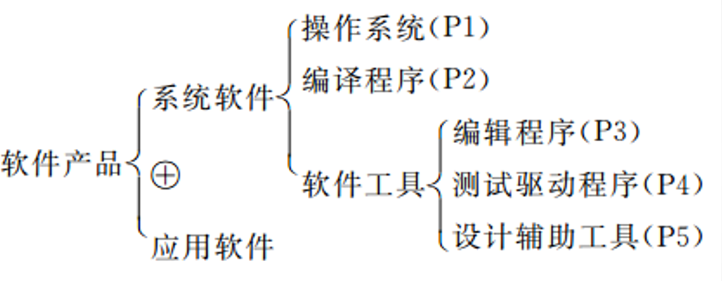
① 花括号区分数据结构的层次，在一个花括号内的所有名字都属于同类信息；
② 异或符号表明一类信息或一个数据元素在一定条件下才出现，而且在这个符
号上、下方的两个名字所代表的数据只能出现一个；
③ 在一个名字下面(或右边)的圆括号中的数字指明了这个名字代表的信息类(或
元素)在这个数据结构中重复出现的次数。
Warnier图描绘一类软件产品的例子
第3章需求分析
3.7.2 Warnier图
Notes:
图是用Warnier图描绘一类软件产品的例子，它说明了这种图形工具的用法。图中花括号用来区分数据结构的层次，在一个花括号内的所有名字都属于同一类信息；异或符号()表明一类信息或一个数据元素在一定条件下才出现，而且在这个符号上、下方的两个名字所代表的数据只能出现一个；在一个名字下面(或右边)的圆括号中的数字指明了这个名字代表的信息类(或元素)在这个数据结构中重复出现的次数。软件产品系统软件操作系统(P1)编译程序(P2)软件工具编辑程序(P3)测试驱动程序(P4)设计辅助工具(P5)应用软件图3.6Warnier图的一个例子根据上述符号约定，图3.6中的Warnier图表示一种软件产品要么是系统软件要么是应用软件。系统软件中有P1种操作系统，P2种编译程序，此外还有软件工具。软件工具是系统软件的一种，它又可以进一步细分为编辑程序、测试驱动程序和设计辅助工具，图中标出了每种软件工具的数量。

Slide 57
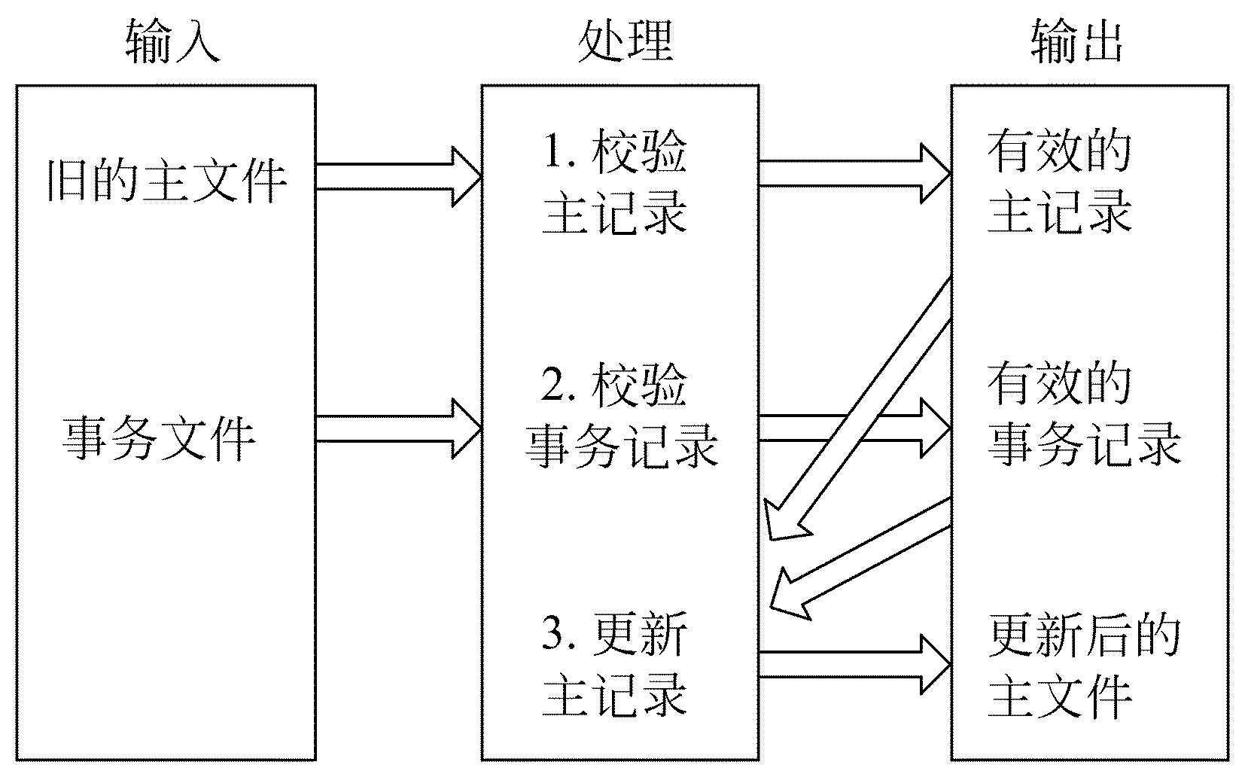
3.7 其他图形工具
3.7.3 IPO图
IPO图是输入、处理、输出图的简称，它是由美国IBM公司发展完善起来的一种图形工具，能够方便地描绘输入数据、对数据的处理和输出数据之间的关系。
主文件更新的IPO图
第3章需求分析
3.7.3 IPO图

Slide 58
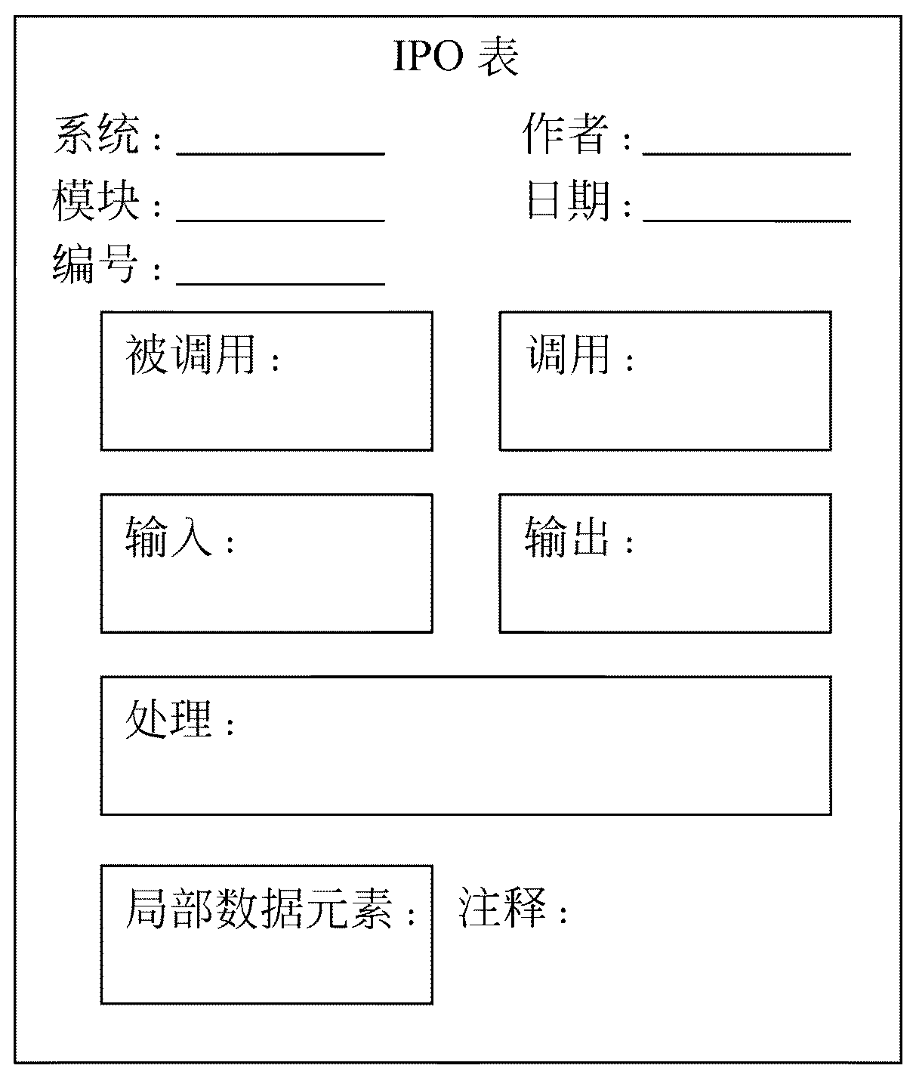
改进的IPO图
第3章需求分析
3.7.3 IPO图
Notes:
改进的IPO图的形式加信息主要有系统名称、图的作者，完成的日期，本图描述的模块的名字，模块在层次图中的编号，调用本模块的模块清单，本模块调用的模块的清单，注释，以及本模块使用的局部数据元素等。在需求分析阶段可以使用IPO图简略地描述系统的主要算法(即数据流图中各个处理的基本算法)。当然，在需求分析阶段，IPO图中的许多附加信息暂时还不具备，但是在软件设计阶段可以进一步补充修正这些图，作为设计阶段的文档。这正是在需求分析阶段用IPO图作为描述算法的工具的重要优点。

Slide 59
主要内容
3.1 需求分析的任务
3.2 与用户沟通获取需求的方法
3.3 分析建模与规格说明
3.4 实体联系图
3.5 数据规范化
3.6 状态转换图
3.7 其他图形工具
3.8 验证软件需求
第3章需求分析
3.8验证软件需求

Slide 60
3.8 验证软件需求
3.8.1 从哪些方面验证软件需求的正确性
需求分析阶段的工作结果是开发软件系统的重要基础，大量统计数字表明，软件系统中15%的错误起源于错误的需求。
为了提高软件质量，确保软件开发成功，降低软件开发成本，一旦对目标系统提出一组要求之后，必须严格验证这些需求的正确性。一般说来，应该从下述4个方面进行验证。
第3章需求分析
3.8.1 从哪些方面验证软件需求的正确性

Slide 61
3.8 验证软件需求
一致性所有需求必须是一致的，任何一条需求不能和其他需求互相矛盾。
完整性需求必须是完整的，规格说明书应该包括用户需要的每一个功能或性能。
现实性指定的需求应该是用现有的硬件技术和软件技术基本上可以实现的。
有效性必须证明需求是正确有效的，确实能解决用户面对的问题。
第3章需求分析
3.8.1 从哪些方面验证软件需求的正确性
Notes:
需求分析阶段的工作结果是开发软件系统的重要基础，大量统计数字表明，软件系统中15%的错误起源于错误的需求。为了提高软件质量，确保软件开发成功，降低软件开发成本，一旦对目标系统提出一组要求之后，必须严格验证这些需求的正确性。

Slide 62
3.8 验证软件需求
3.8.2 验证软件需求的方法
验证需求的一致性
当需求分析的结果是用自然语言书写的时候，除了靠人工技术审查验证软件系统规格说明书的正确性之外，目前还没有其他更好的“测试”方法。但这种非形式化的规格说明书是难于验证的，特别在目标系统规模庞大、规格说明书篇幅很长的时候，人工审查的效果是没有保证的，冗余、遗漏和不一致等问题可能没被发现而继续保留下来，以致软件开发工作不能在正确的基础上顺利进行。
为了克服上述困难，可用形式化语言描述软件需求。
第3章需求分析
3.8.2 验证软件需求的方法

Slide 63
3.8 验证软件需求
3.8.2 验证软件需求的方法
验证需求的现实性
为了验证需求的现实性，分析员应该参照以往开发类似系统的经验，分析用现有的软、硬件技术实现目标系统的可能性。必要的时候应该采用仿真或性能模拟技术，辅助分析软件需求规格说明书的现实性。
第3章需求分析
3.8.2 验证软件需求的方法

Slide 64
3.8 验证软件需求
3.8.2 验证软件需求的方法
验证需求的完整性和有效性
只有目标系统的用户才真正知道软件需求规格说明书是否完整、准确地描述了他们的需求。故检验需求的完整性，特别是证明系统确实满足用户的实际需要，只有在用户的密切合作下才能完成。然而许多用户并不能清楚地认识到他们的需要（特别在要开发的系统是全新的，以前没有使用类似系统的经验时，情况更是如此），不能有效地比较陈述需求的语句和实际需要的功能。只有当他们有某种工作着的软件系统可以实际使用和评价时，才能完整确切地提出他们的需要。
第3章需求分析
3.8.2 验证软件需求的方法

Slide 65
3.8 验证软件需求
3.8.3 用于需求分析的软件工具
为更有效地保证软件需求的正确性，特别是为了保证需求的一致性，需要有适当的软件工具支持需求分析工作。这类软件工具应该满足下列要求。
必须有形式化的语法(或表)，因此可以用计算机自动处理使用这种语法说明的内容。
软件工具能够导出详细的文档。
必须提供分析(测试)规格说明书的不一致性和冗余性的手段，并且应该能够产生一组报告指明对完整性分析的结果。
使用软件工具后，能改进通信状况。
第3章需求分析
3.8.3 用于需求分析的软件工具

Slide 66
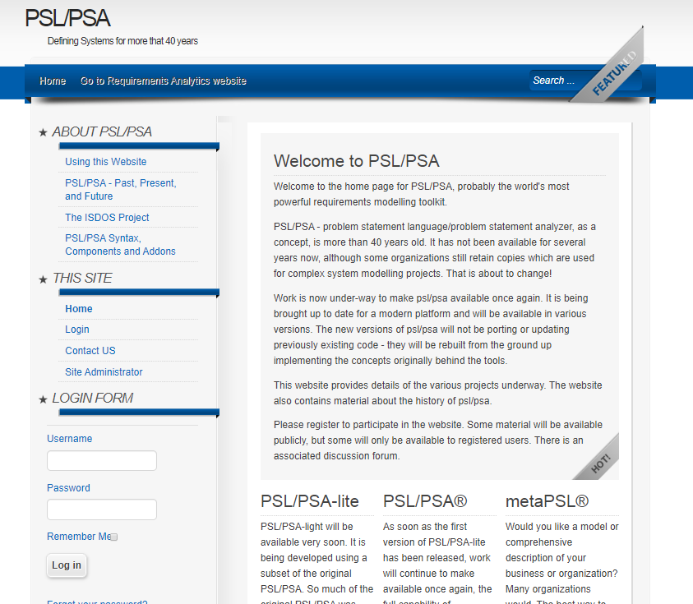
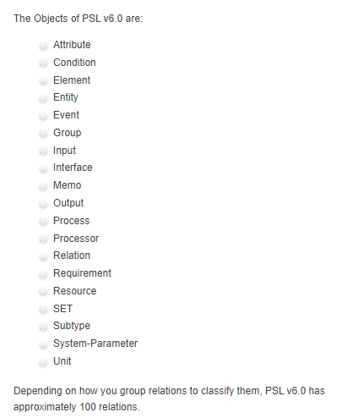
3.8 验证软件需求
PSL(Problem Statement Language)/PSA (Problem Statement Analysis)系统是CADSAT（计算机辅助设计和规格说明分析工具）的一部分。其中PSL是用来描述系统的形式语言，PSA是处理PSL描述的分析程序。
系统信息流、系统结构、数据结构、数据导出、系统规模、系统动态、系统性质和项目管理8个方面描述信息系统
第3章需求分析
3.8.3 用于需求分析的软件工具

Slide 67
3.8 验证软件需求
PSL/PSA系统的功能主要有下述4种。
描述任何应用领域的信息系统。
创建一个数据库保存对该信息系统的描述符。
对描述符施加增加、删除和更改等操作。
产生格式化文档和关于规格说明书的各种分析报告。
第3章需求分析
3.8.3 用于需求分析的软件工具
Notes:
PSL/PSA系统用描述符从系统信息流、系统结构、数据结构、数据导出、系统规模、系统动态、系统性质和项目管理共8个方面描述信息系统。
一旦用PSL对系统做了完整描述，就可以调用PSA产生一组分析报告，其中包括所有修改规格说明数据库的记录，用各种形式描述数据库信息的参照报告(包括图形形式的描述)，关于项目管理信息的总结报告，以及评价数据库特性的分析报告。

Slide 68
本章小结
1. 本章讲解了需求分析的重要性，以及如何与用户交谈获取需求。
2. 讲述建立模型的方法，在需求分析阶段建立数据模型、功能模型和行为模型。
3. 讲述如何使用实体联系图建立数据模型，使用数据流图建立功能模型，使用状态图建立行为模型。
4. 详细阐述状态转换图。
5. 最后讲解如何验证软件需求。
第3章需求分析
本章小结

Slide 69
本章结束

